Slide 1

UBND PHƯỜNG VĂN MIẾU – QUỐC TỬ GIÁM
TRƯỜNG TIỂU HỌC LÝ THƯỜNG KIỆT
Giới thiệu sách

Slide 2

Ngày 14/3: ngày quốc tế hành động vì các dòng sông;
Ngày 21/3: ngày rừng thế giới;
Ngày 22/3: ngày nước thế giới;
Ngày 31/3: Giờ trái đất - hưởng ửng bằng việc tắt điện trong vòng 1 giờ vào tối ngày thứ bảy cuối cùng của tháng 3;
Ngày 22/4: Ngày trái đất Quốc tế;
Ngày 22/5: Ngày quốc tế đa dạng sinh học;
Ngày 5/6: ngày môi trường thế giới;
Ngày 6/6: ngày đại dương thế giới.

Slide 3
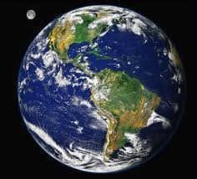

Slide 4
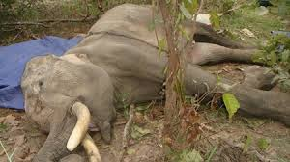
ĐỘNG VẬT HOANG DÃ

Slide 5
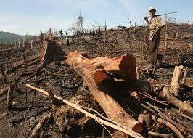
CÁC KHU RỪNG

Slide 6
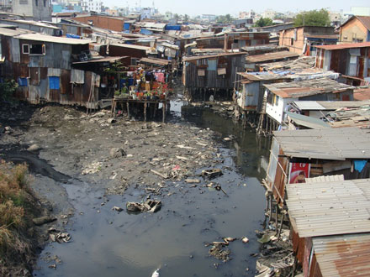
SÔNG NGÒI
SÔNG NGÒI

Slide 7
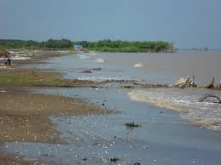
BIỂN CẢ

Slide 8
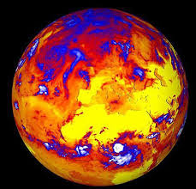
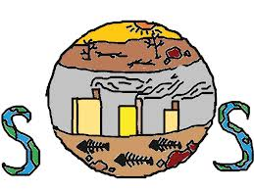
Biến đổi khí hậu

Slide 9
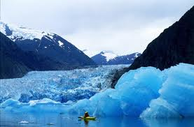
CÁC NÚI BĂNG ĐANG TAN CHẢY

Slide 10
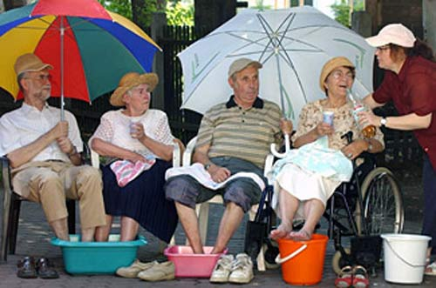
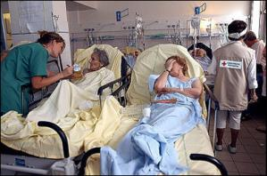
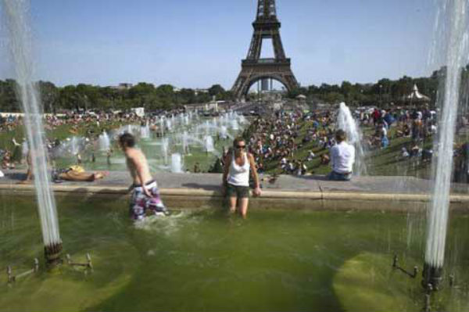
Nắng nóng ở Châu Âu
Làm 35.000 người
bị thiệt mạng

Slide 11
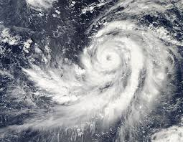
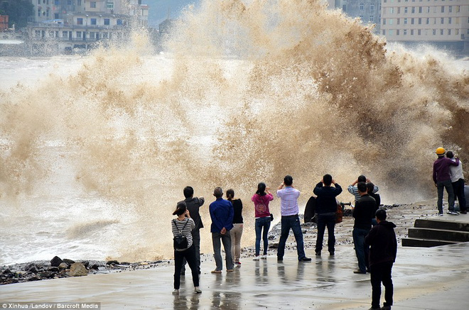
Chỉ trong năm 2004
Nhật Bản hứng chịu 10
trận bão nhiệt đới

Slide 12
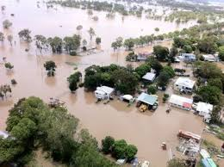
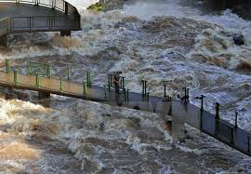
Cũng trong năm 2004, lũ lụt ở Brazin khiến 10.000 người mất nhà cửa

Slide 13
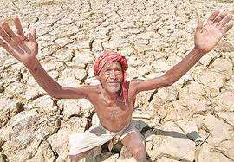

Slide 14

13cm
Tác giả: Jacquie Wines
Người dịch: Lê Như Quỳnh
và Tín Việt
Nhà xuất bản: Kim Đồng
Năm xuất bản: 2010
Dày: 151 trang
Bản quyền: Công ty CP giáo dục Long Minh
20,5cm

Slide 16
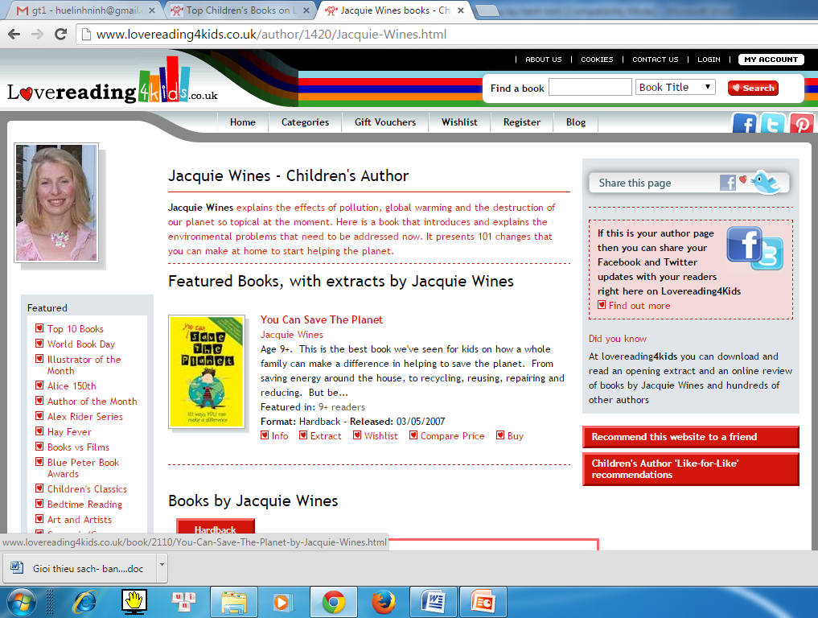

Slide 18
Chương I: Bạn sống trong ngôi nhà “xanh”?
Chương II: Thiên nhiên xanh mát
Chương III: Mua sắm có ích cho hành tinh
Chương IV: Giảm, tái sử dụng, sửa chữa, tái chế
Chương V: Đừng làm ô nhiễm hành tinh
Chương VI: Cứu lấy tất cả sinh vật
Chương VII: Truyền bá

Slide 19


Slide 20
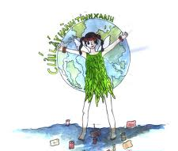

Slide 21


Slide 22
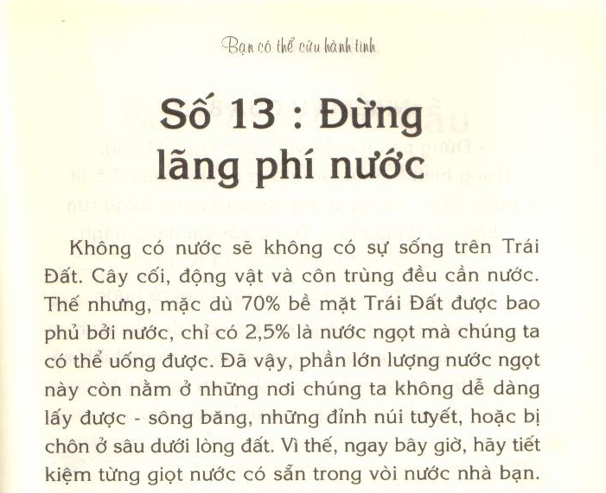

Slide 23


Slide 24
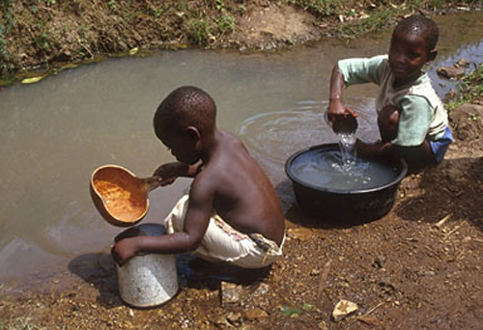
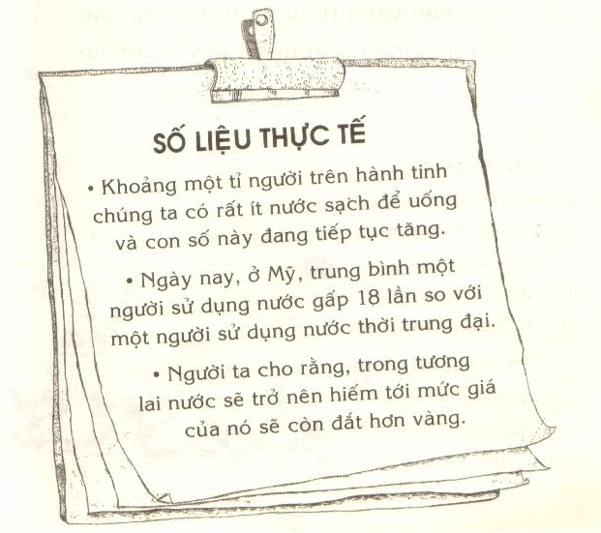
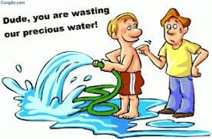
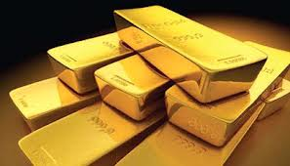

Slide 25
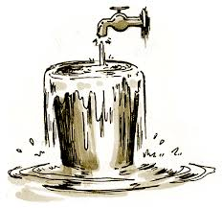
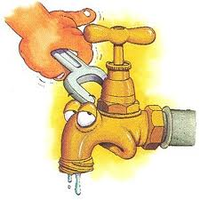


Slide 26
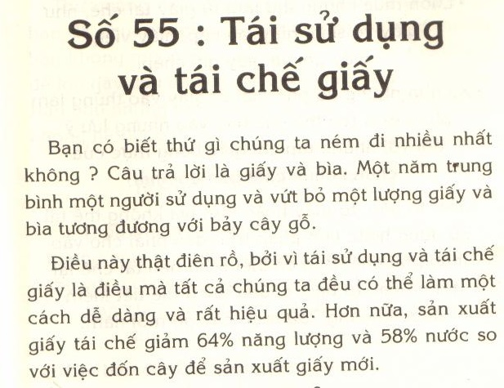

Slide 27
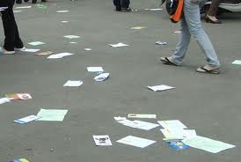

Slide 28
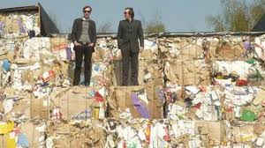

Slide 29
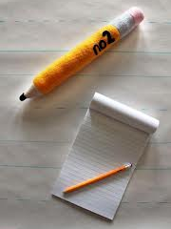
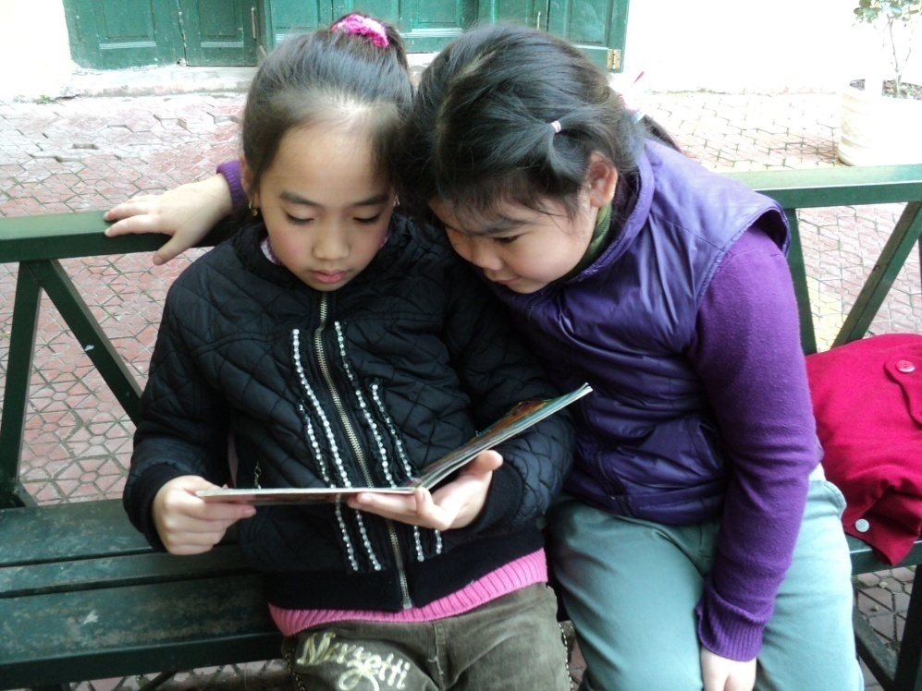
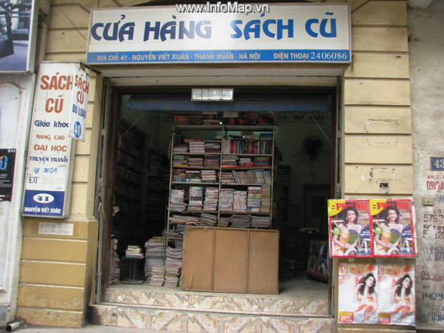
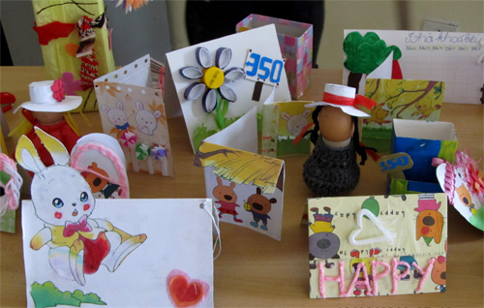
Các cách giúp các con giảm lượng giấy sử dụng trong gia đình:

Slide 30
Cách thứ nhất

Slide 31
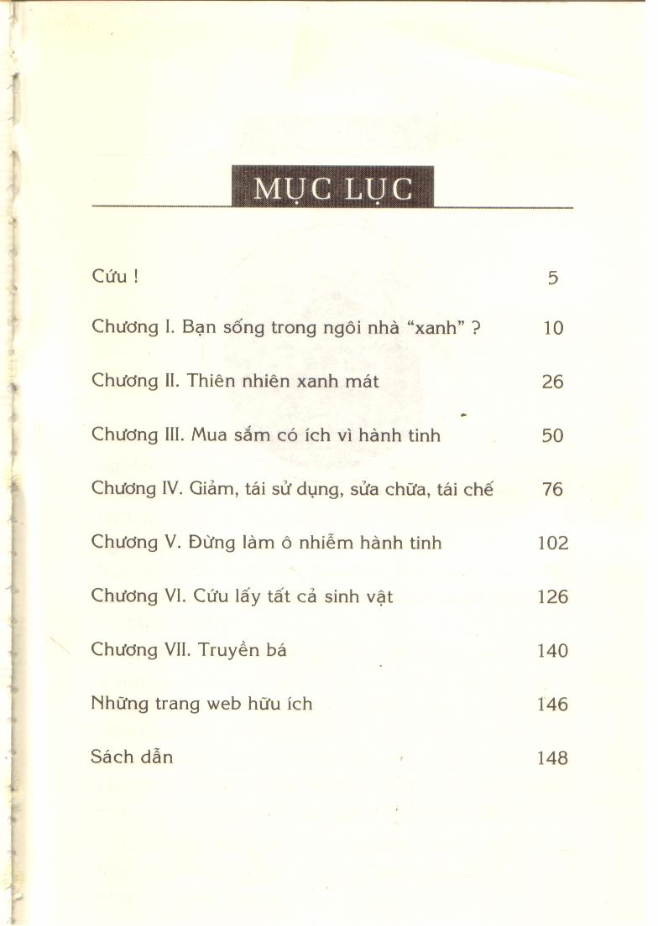
Mỗi chương là
tập hợp
của nhóm
hay
chủ để
các cách
giải cứu.
7

Slide 32
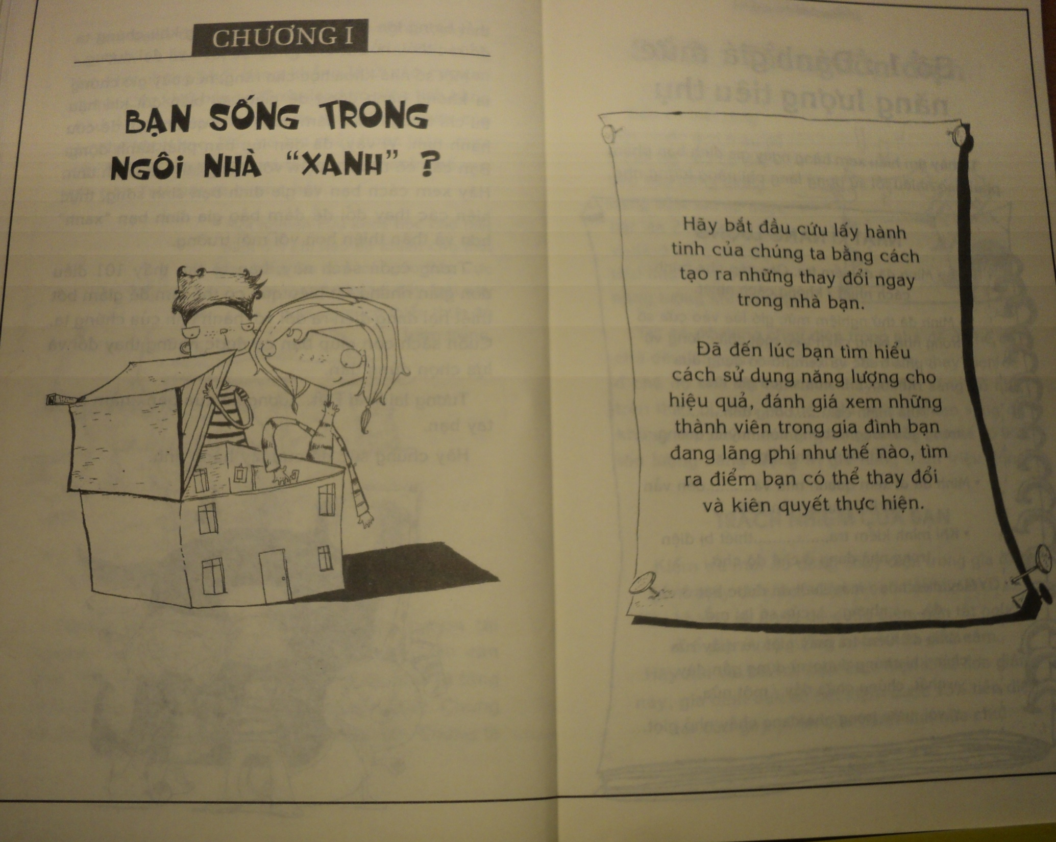

Slide 33
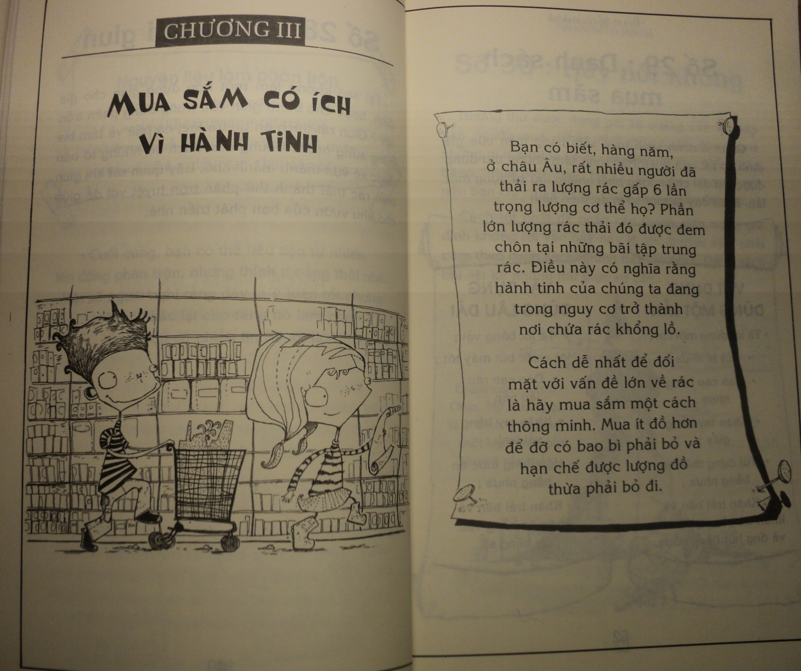
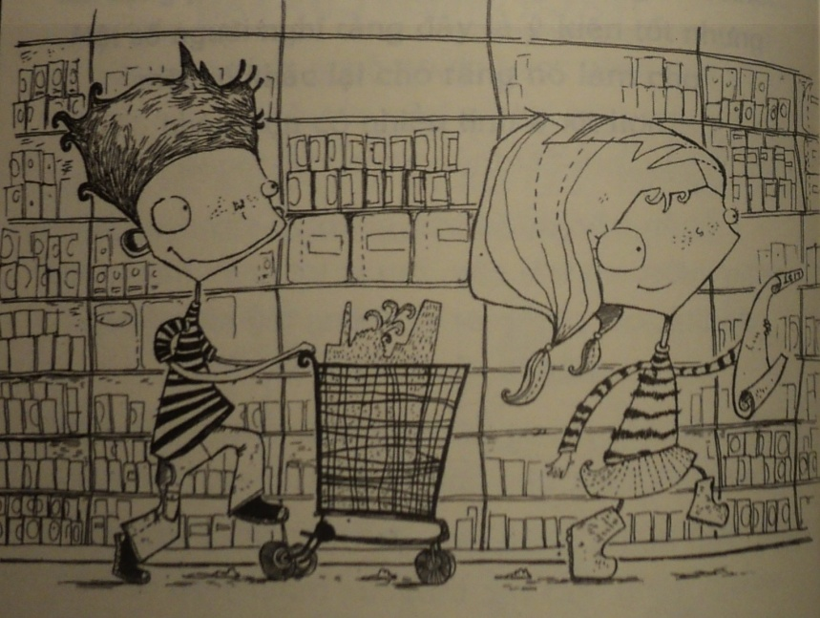

Slide 34
Cách thứ hai

Slide 35
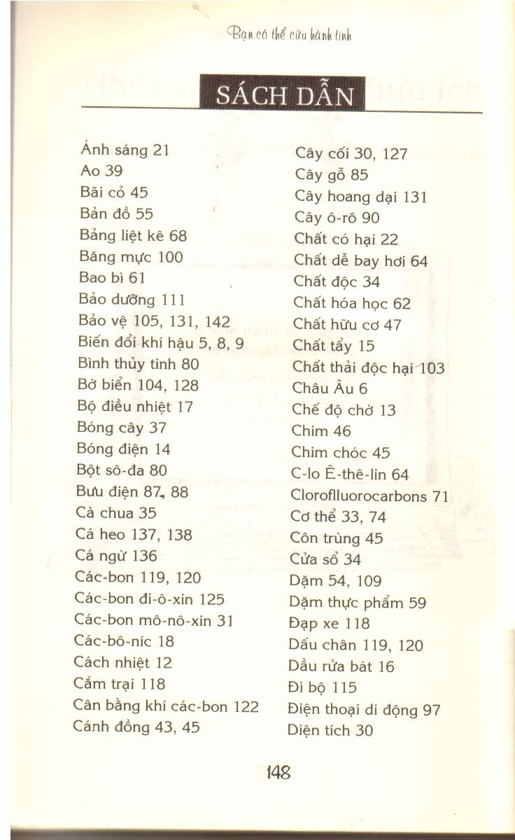

Slide 36
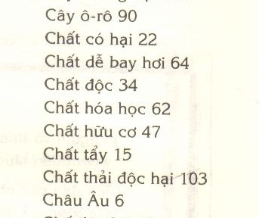

Slide 38
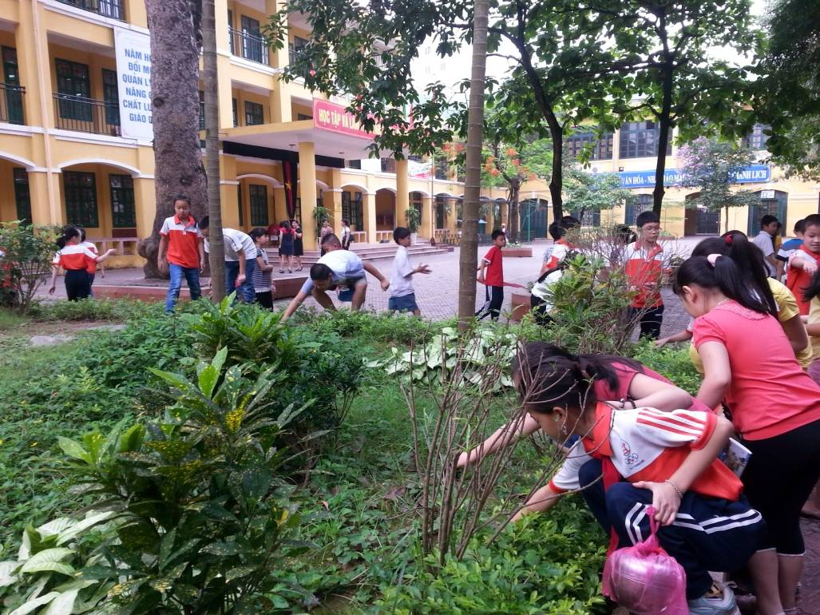
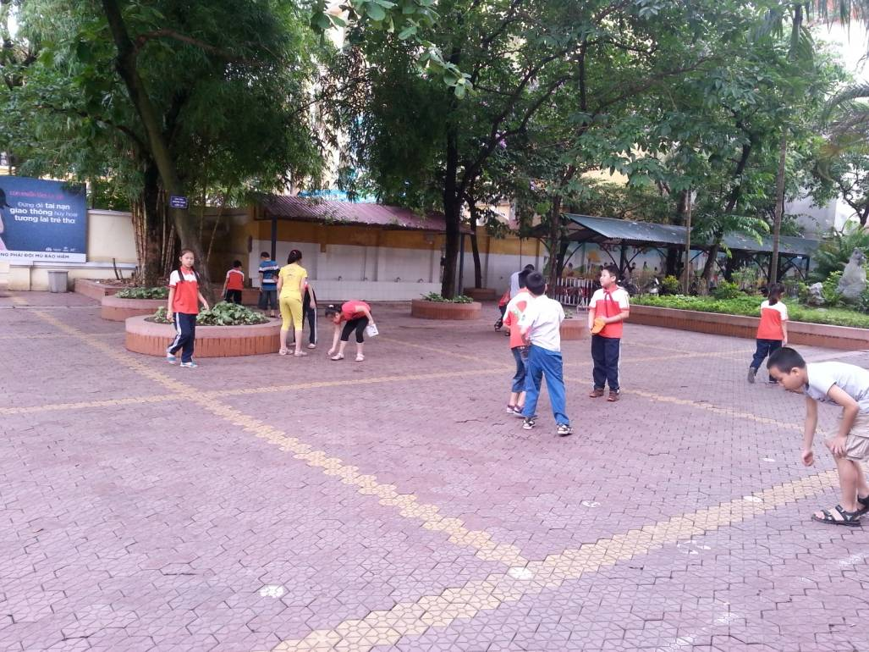

Slide 39
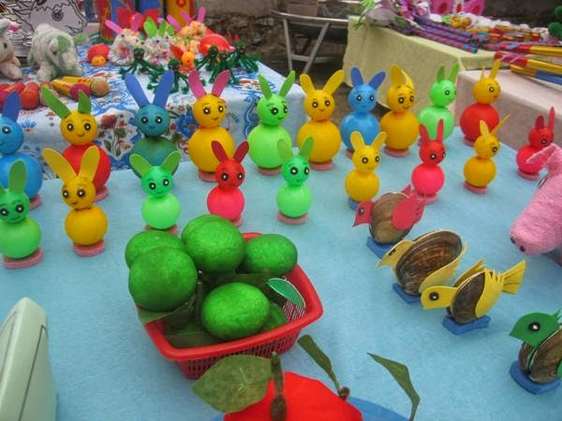
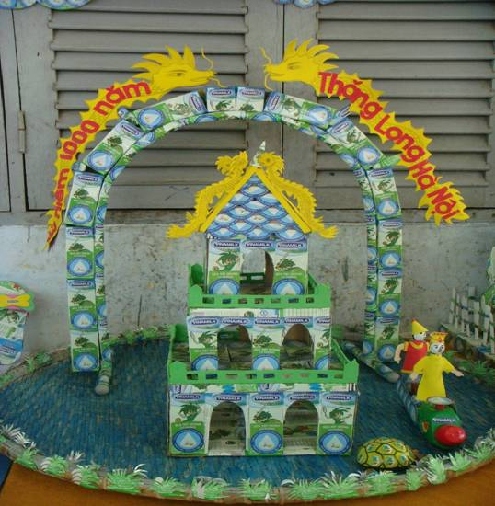

Slide 40
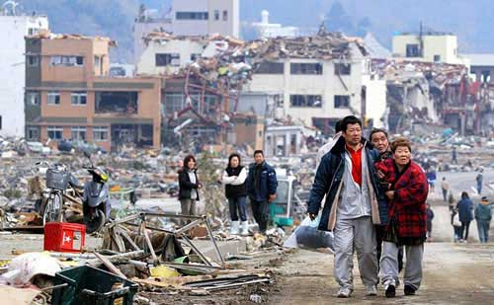
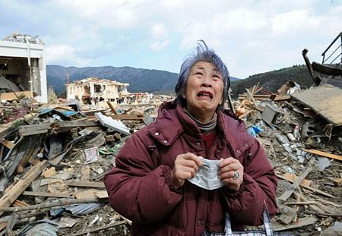
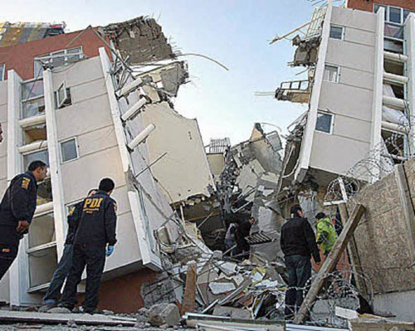
ĐỘNG ĐẤT
Ở NHẬT BẢN
Tháng 3/2011
15.854 người thiệt mạng, 9.677 người bị thương và 3.155 người mất tích tại 18 tỉnh của Nhật Bản và hơn 125.000 công trình nhà ở bị hư hại, phá hủy hoàn toàn.

Slide 41
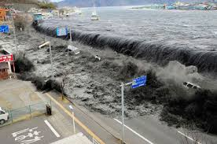
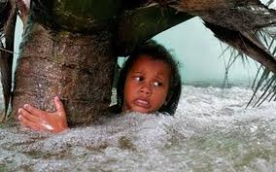
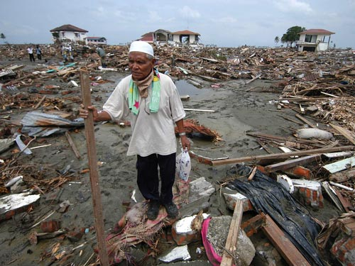
SÓNG THẦN
Ở INDONESIA

Slide 42
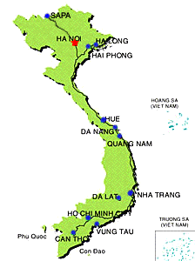
Việt Nam

Slide 43
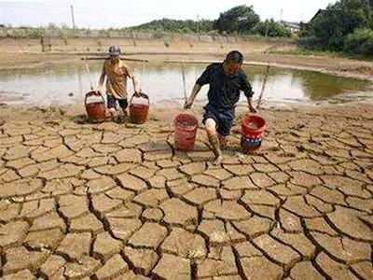
HẠN HÁN KÉO DÀI Ở NINH THUẬN

Slide 44

LŨ LỤT Ở MIỀN TRUNG

Slide 45


TRIỀU CƯỜNG Ở TP HCM, NGẬP LỤT Ở ĐỒNG BẰNG SÔNG CỬU LONG
Theo công bố của Bộ Tài nguyên và Môi trường (Việt Nam), khoảng 40% vùng đồng bằng sông Cửu Long có thể bị ngập trong nước do biến đổi khí hậu.

